Slide 1
Preposições que usamos com dias da semana, meses do ano e estações em inglês

Slide 2
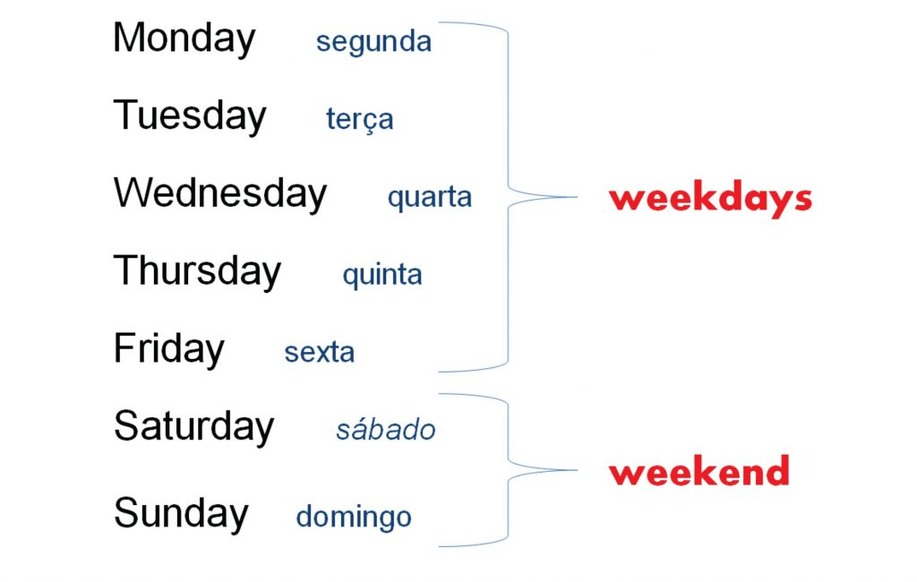
Days of the week

Slide 3
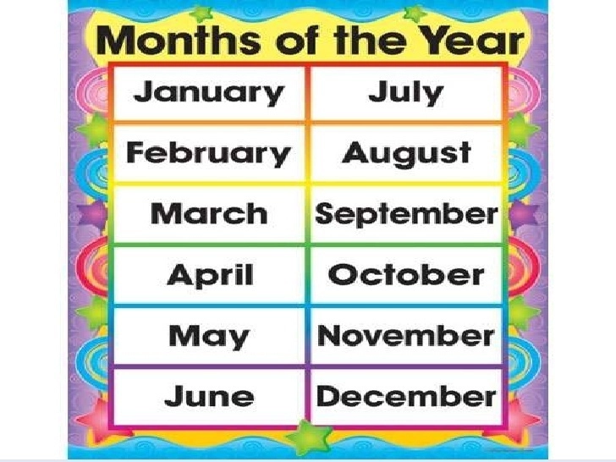

Slide 4
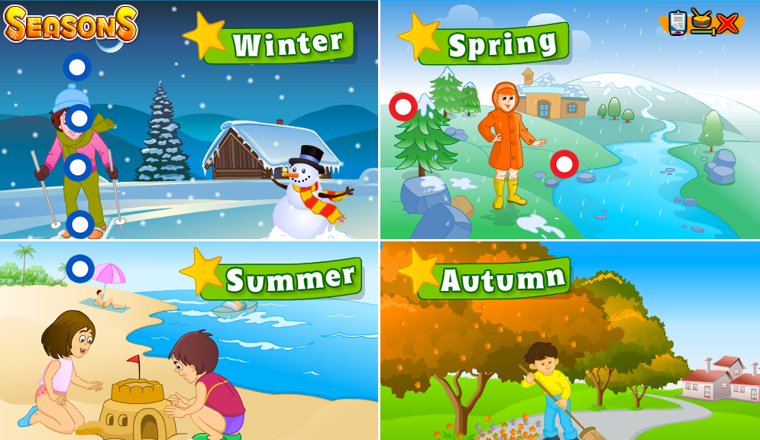
Seasons of the year

Slide 5
Preposições

Slide 6
Preposições

Slide 7
Preposições

Slide 8
Falando de um evento semanal
Lembrando que evening – significa fim de tarde, ou seja, quando o sol está se ponto até escurecer.

Slide 9
Fonte:
https://www.estudaringlesonline.com.br/aulas/dias-da-semana-em-ingles/
https://pt-static.z-dn.net/files/d7f/527785a772a07fa68bd1cf116e0d425a.jpg
https://th.bing.com/th/id/OIP.AF23LYO4Y6zKAhcZRP7xdAAAAA?w=299&h=180&c=7&r=0&o=5&pid=1.7
https://th.bing.com/th/id/OIP.uW76dadUtUaFx-LCBYy1CAHaNK?w=115&h=180&c=7&r=0&o=5&pid=1.7
https://www.mosalingua.com/pt/files/2018/07/PT-dias-da-semana-em-ingles-1024x576.jpg

